Slide 1
『INTERMEDIATE KANJI BOOK』VOL.２
L3 グループ練習

Slide 2
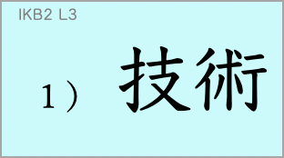
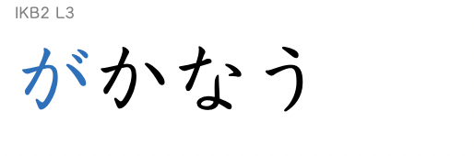
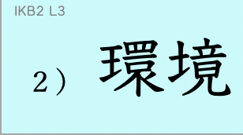
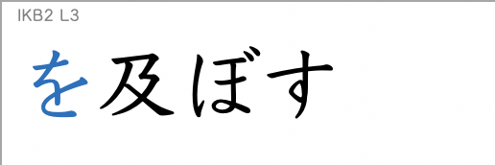
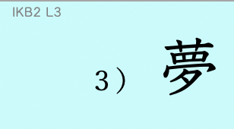
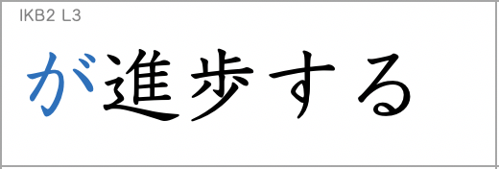

あお
しろ
かく
まい
なら
①つくえの上に青と白のカード(各15枚)を並べます。
漢字が
見えるように
置きます
単純
く
あ
②青と白のカードのことばを組み合わせます。
みんなで考えてください。
ぜん ぶ
かくにん
③全部組み合わせたら、答えを確認しましょう。
答えを見る

Slide 3

１）技術が進歩する
ぎ じゅつ
しん ぽ
１）技術が進歩する
かがく
科学技術が進歩する。
医療技術が進歩する。
いりょう
次へ

Slide 4
１）技術が進歩する
かんきょう
は かい
２）環境を破壊する
し ぜん
自然環境を破壊する。
なぜ人間は環境を破壊するのか。
にんげん
次へ

Slide 5
１）技術が進歩する
ゆめ
３）夢がかなう
ながねん
長年の夢がかなった。
医者になるという夢はかなわなかった。
い しゃ
次へ

Slide 6
１）技術が進歩する
こんかん
な
４）根幹を成す
きょういく
教育は国の根幹を成している。
民主主義は近代社会の根幹を成している。
みんしゅしゅぎ
きんだい
次へ

Slide 7
１）技術が進歩する
じ ざい
あやつ
５）自在に操る
彼は３カ国語を自在に操る。
金属を自在に操る加工技術
きんぞく
か こう
次へ

Slide 8
１）技術が進歩する
き ろく
こうしん
６）記録を更新する
世界記録を更新する。
10歳で優勝、最年少記録を更新した。
ゆうしょう
さいねんしょう
次へ

Slide 9
１）技術が進歩する
もくひょう
たっせい
７）目標を達成する
今月の売り上げ目標を達成できた。
目標を達成する喜びを知る。
よろこ
次へ

Slide 10
１）技術が進歩する
そうどう
お
８）騒動を起こす
ふ りん
不倫騒動を起こす。
彼は数々の騒動を起こして、首になった。
かずかず
くび
次へ

Slide 11
１）技術が進歩する
えいきょう
およ
９）影響を及ぼす
社会に影響を及ぼす。
両国の関係に悪影響を及ぼす。
りょうこく
あく
次へ

Slide 12
１）技術が進歩する
たいさく
こう
10）対策を講じる
けいざい
経済対策を講じる。
早期に対策を講じる必要がある。
そう き
次へ

Slide 13
１）技術が進歩する
じゅうたく
みっしゅう
11）住宅が密集する
もくぞう
ち いき
木造住宅が密集している地域
住宅が密集して道路が狭い。
どう ろ
せま
次へ

Slide 14
１）技術が進歩する
しょうじょう
かん わ
12）症状が緩和する
くすり
薬を飲んでも症状が緩和しない。
マスクの着用で花粉症の症状が緩和した。
ちゃくよう
かふんしょう
次へ

Slide 15
１）技術が進歩する
くすり
とう よ
13）薬を投与する
かんじゃ
てきせつ
患者に適切に薬を投与する。
この病は５年間、薬を投与する必要がある。
やまい
次へ

Slide 16
１）技術が進歩する
せいえん
こた
14）声援に応える
ふ
ファンの声援に応えて、手を振る。
観客の声援に応えて勝利する。
かんきゃく
しょうり
次へ

Slide 17
１）技術が進歩する
ちょう さ
じっ し
15）調査を実施する
アンケート調査を実施する。
国内３大学で調査を実施した。
こくない
次へ

Slide 18
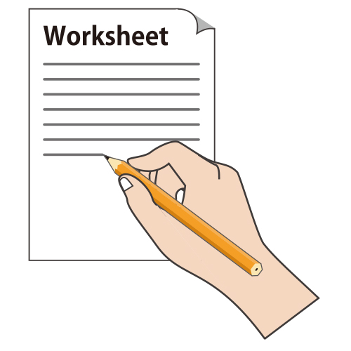
１）技術が進歩する
ワークシートにカードのことばを書いて覚えましょう

